Slide 1
MAT0100V Sannsynlighetsregning og kombinatorikk
Grunnleggende sannsynlighetsregning
Ørnulf Borgan
Matematisk institutt
Universitetet i Oslo

Slide 2
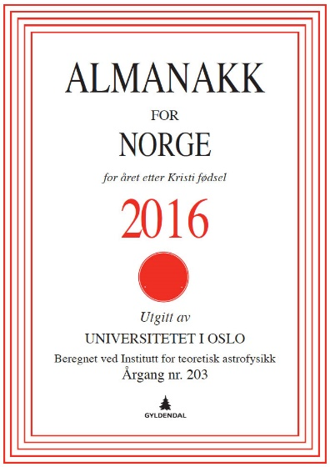
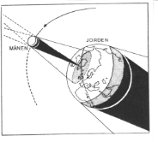
Deterministiske fenomener
Almanakk for Norge viser:
når det er fullmåne
når det er soloppgang og solnedgang
Det er mulig siden astronomene kan gi en matematisk beskrivelse av himmellegemenes bevegelser
De kan også regne ut når vi vil få solformørkelse
Fullmåne, soloppgang/nedgang og solformørkelse kan forutsies.
De er determinstiske fenomener
Fra Store Norske Leksikon

Slide 3
Tilfeldige forsøk
Vi vet ikke hva resultatet vil bli:
når vi kaster en terning
i neste ukes lottotrekning
Terningkast og lottotrekning er eksempler på tilfeldige forsøk
Det er også et tilfeldig forsøk å se hvilket kjønn et nyfødt barn har
Kjennetegnet på et tilfeldig forsøk er at vi ikke kan forutsi resultatet

Slide 4
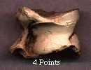
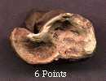
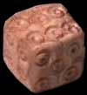
Litt historikk
Menneskene har hatt
terninger i tusenvis av år:
Astragalus: lagd av en liten knokkel fra foten til en sau eller hund
Sekssidet terning lagd for eksempel av bein, stein eller bronse
(www.historicgames.com)
(www.gambletribune.org)

Slide 5
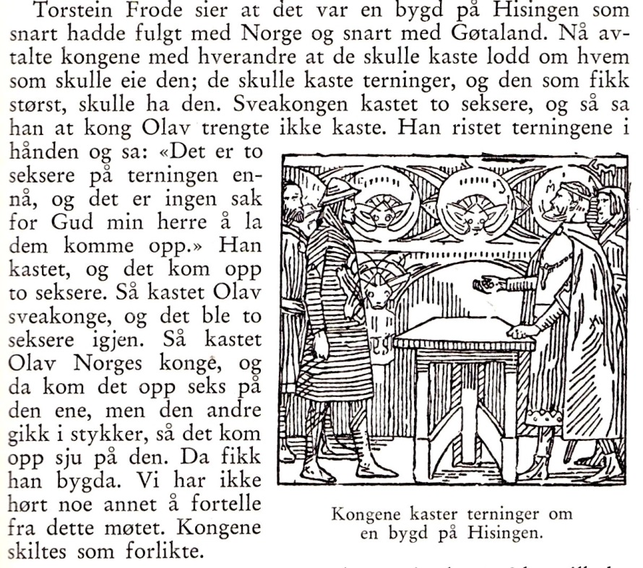
Terningkast og loddtrekning ble brukt for å komme fram til riktig avgjørelse på et vanskelig problem. Avgjørelsen ble da overlatt til høyere makter
Apg. 1, 23-26:
To menn ble kalt fram, Josef Barsabbas med tilnavnet Justus, og Mattias. Så bad de: «Herre, du som kjenner alles hjerter, vis oss hvem av disse to du har utvalgt til å ha den tjeneste og det apostelembete som Judas forlot for å gå til sitt sted.» De kastet lodd mellom dem, og loddet falt på Mattias. Fra nå av ble han regnet som apostel sammen med de elleve.
(Snorre: Olav den Helliges saga)

Slide 6
Det historiske gjennom-bruddet for sannsynlighets-regningen kom først i 1654 i en brevveksling mellom Pascal og Fermat om noen problemer knyttet til spill
Blaise Pascal (1623-1662)
Pierre de Fermat (1601-1665)
(Bilder fra www.york.ac.uk/depts/maths/histstat)
Pascal og Fermat var særlig interessert i delingsproblemet («problem of points»): To spillere legger 50 kr hver i en pott. Spillerne kaster ett kronestykke flere ganger. Hvis det blir krone får spiller A ett poeng, hvis det blir mynt får spiller B ett poeng. Førstemann til 10 poeng vinner hele potten. Spillet må imidlertid avbrytes når spiller A har fått 8 poeng og spiller B har fått 7 poeng. Hvordan skal de dele potten?

Slide 7
Etter hvert rettet interessen seg også mot andre områder enn spill. Blant annet ble livsforsikring vanligere blant de velstående på 1700-tallet. Og da måtte en kunne beregne overlevelses-sannsynligheter med utgangspunkt i empiriske data
(www.york.ac.uk/depts/maths/histstat)

Slide 8
I dag brukes sannsynlighetsregning og statistiske modeller og metoder for tilfeldige forsøk på en rekke områder
For eksempel innen:
Forsikring og finans
Medisin og genetikk
Signal- og bildebehandling
Analyse av kundedatabaser
Web-applikasjoner (Google, Facebook)
«Big Data»

Slide 9
Utfall og utfallsrom
Når vi kaster én terning vet vi ikke hvor mange øyne vi vil få. Men vi vet at antall øyne vil bli 1, 2, 3, 4, 5 eller 6
Generelt er resultatet av et tilfeldig forsøk ikke gitt på forhånd. Men vi kan angi de mulige resultatene, eller utfallene for forsøket
Mengden av alle utfall kaller vi utfallsrommet U
For terningkast er U = {1, 2, 3, 4, 5, 6}

Slide 10
Eksempel 2.1: Observer kjønnet til et nyfødt barn
U = {G, J}
Eksempel 2.2: Antall barn i et svangerskap
U = {ett barn, tvillinger, trillinger}
Eksempel 2.3: Meningsmåling
U = {Rødt, SV, Ap, Sp, KrF, V, H, Frp, MDG, Andre}
Eksempel 2.4: Kast én terning til første sekser
U = {1, 2, 3, 4, ……. }

Slide 11
I alle eksemplene ovenfor er utfallsrommet diskret
(dvs. endelig eller tellbart uendelig)
I sannsynlighetsregningen er en også opptatt av situasjoner der en har kontinuerlig utfallsrom
(dvs. utfallsrommet er et intervall)
Eksempel på kontinuerlig utfallsrom:
Register vekten til en nyfødt jente
Vi vil ikke se på kontinuerlige utfallsrom i dette kurset

Slide 12
Hendelser
Vi vil ofte være interessert i et resultat av et forsøk som svarer til flere utfall
Ved terningkast kan vi for eksempel være interessert i om vi får minst fem øyne
Et resultat av et forsøk som svarer til ett eller flere utfall kaller vi en hendelse
Hendelsen A = «minst fem øyne» kan vi skrive A = {5, 6}

Slide 13
Eksempel 2.5: Antall barn i et svangerskap
F = «flerfødsel» = {tvillinger, trillinger}
Eksempel 2.6: Meningsmåling
R = «rød-grønt» = {Ap , SV, Sp}
Eksempel 2.7: Kast én terning til første sekser
A = «høyst tre kast» = {1, 2, 3}
B = «minst fem kast» = {5, 6, 7, ……. }

Slide 14
Eksempel 2.8: Kast ett kronestykke og én femkrone
La for eksempel KM bety krone på kronestykket og mynt på femkronen
Utfallsrom U = {KK, KM, MK, MM}
A = «én mynt og én krone» = {KM, MK}
B = «mynt på kronestykket» = {MK, MM}
KK KM MK MM

Slide 15
Eksempel 2.9: Kast én hvit og én rød terning
La for eksempel (4,3) bety firer på den hvite terningen og treer på den røde
Det er 36 utfall:
(1,6) (2,6) (3,6) (4,6) (5,6) (6,6)
(1,5) (2,5) (3,5) (4,5) (5,5) (6,5)
(1,4) (2,4) (3,4) (4,4) (5,4) (6,4)
(1,3) (2,3) (3,3) (4,3) (5,3) (6,3)
(1,2) (2,2) (3,2) (4,2) (5,2) (6,2)
(1,1) (2,1) (3,1) (4,1) (5,1) (6,1)
A = «sum sju»

Slide 16
Det klassiske sannsynlighetsbegrepet
De første arbeidene om sannsynlighet var om problemer i spill, og sannsynlighetsbegrepet de brukte var tilpasset dette
Et enkelt eksempel illustrerer tankegangen
Vi kaster én terning
Hva er sannsynligheten for at antall øyne er et oddetall?

Slide 17
Alle sidene på terningen har samme sannsynlighet for å vende opp når terningen kastes
Sannsynligheten er lik 1 (eller 100%) for at en eller annen side vil vende opp
Derfor er sannsynligheten 1/6 for hver av de seks utfallene 1, 2, 3, 4, 5 og 6
Hendelsen «odde antall øyne» består av de tre utfallene 1, 3 og 5
Sannsynligheten for odde antall øyne er derfor 3/6 = 1/2

Slide 18
Generell formulering av argumentet:
Et tilfeldig forsøk har m utfall
Det er de mulige utfallene for forsøket
Vi antar at de m utfallene er like sannsynlige
Da har hvert utfall sannsynlighet 1/m
En hendelse A består av g utfall
Det er de gunstige utfallene for hendelsen A
Sannsynligheten for hendelsen A er

Slide 19
Eksempel 2.10: Kast ett kronestykke og én femkrone
Hva er sannsynligheten for å få én mynt ?
Det er m = 4 mulige utfall
Av disse er g = 2 gunstige for «én mynt»
Sannsynligheten er 2/4 = 1/2 for å få én mynt
KK KM MK MM

Slide 20
Eksempel 2.11: Kast én hvit og én rød terning
Hva er sannsynligheten for at summen av antall øyne blir sju?
Det er m = 36 mulige utfall
Av disse er g = 6 gunstige for «sum sju øyne»
P(sum sju øyne) = 6/36 = 1/6
(1,6) (2,6) (3,6) (4,6) (5,6) (6,6)
(1,5) (2,5) (3,5) (4,5) (5,5) (6,5)
(1,4) (2,4) (3,4) (4,4) (5,4) (6,4)
(1,3) (2,3) (3,3) (4,3) (5,3) (6,3)
(1,2) (2,2) (3,2) (4,2) (5,2) (6,2)
(1,1) (2,1) (3,1) (4,1) (5,1) (6,1)

Slide 21
Sannsynlighet og relativ frekvens
Hva betyr det at sannsynligheten er 1/6 for å få sekser når vi kaster én terning?
Vi kan ikke forutsi resultatet av ett kast, men vi ser et mønster når terningen kastes mange ganger
Kaster først én terning 10 ganger:
Relativ frekvens av seksere er 1/10 = 0.10

Slide 22
Kaster så én terning om og om igjen. Etter N kast er den relative frekvensen av seksere:
Merk at den relative frekvensen nærmer seg 1/6=0.167 når N blir stor

Slide 23
Hva er sannsynligheten for at et nyfødt barn er en jente?
Den relative frekvensen av jentefødsler varierer lite fra femårsperiode til femårsperiode
År | Fødte (årsgjennomsnitt) |  |  | Relativ frekvens
 | I alt | Gutter | Jenter | Jenter
1951-1955 | 62478 | 32182 | 30296 | 0,485
1956-1960 | 63021 | 32374 | 30647 | 0,486
1961-1965 | 63989 | 32992 | 30997 | 0,484
1966-1970 | 66697 | 34368 | 32329 | 0,485
1971-1975 | 61393 | 31487 | 29906 | 0,487
1976-1980 | 51744 | 26619 | 25125 | 0,486
1981-1985 | 50660 | 26030 | 24629 | 0,486
1986-1990 | 56862 | 29154 | 27708 | 0,487
1991-1995 | 60196 | 30993 | 29202 | 0,485
1996-2000 | 59522 | 30598 | 29043 | 0,488
2001-2005 | 56459 | 28925 | 27534 | 0,488
2006-2010 | 60150 | 30885 | 29265 | 0,487
I perioden 1951-2010 ble det født 3566440 barn i Norge. Av dem var 1733405 jenter
Relativ frekvens av jenter i hele perioden er 48.6%
(Modifisert fra www.ssb.no/aarbok/)

Slide 24
Den relative frekvensen av seksere er omtrent 1/6 når vi kaster én terning mange ganger
Den relative frekvensen av jenter blant alle nyfødte er omtrent 48.6% hvert år
Det er to eksempler på et fenomen som observeres gang på gang – et fenomen som er en forutsetning for å forstå hva sannsynlighet er:
Vi er interessert i en hendelse A i et tilfeldig forsøk. Forsøket gjentas under like betingelser. Da vil den relative frekvensen av A nærme seg en grenseverdi når forsøket gjentas mange ganger. Denne grenseverdien er sannsynligheten P(A)
Sannsynlighet er relativ frekvens «i det lange løp»

Slide 25
Merk at det er en forutsetning at forsøket gjentas under like betingelser
Et eksempel hvor dette ikke er tilfellet er flerfødsler
År | Fødte | Tvillinger | Trillinger | Relativ frekvens | Relativ frekvens
 |  | (årsgj.snitt) |  | tvillinger (%) | trillinger (%)
1951-1955 | 62478 | 787 | 9 | 1.3 | 0.015
1956-1960 | 63021 | 731 | 7 | 1.2 | 0.011
1961-1965 | 63989 | 700 | 8 | 1.1 | 0.013
1966-1970 | 66697 | 663 | 7 | 1.0 | 0.011
1971-1975 | 61393 | 568 | 4 | 0.9 | 0.007
1976-1980 | 51744 | 494 | 4 | 1.0 | 0.008
1981-1985 | 50660 | 495 | 8 | 1.0 | 0.016
1986-1990 | 56862 | 634 | 19 | 1.1 | 0.034
1991-1995 | 60196 | 821 | 24 | 1.4 | 0.040
1996-2000 | 59522 | 957 | 24 | 1.6 | 0.041
2001-2005 | 56459 | 1034 | 17 | 1.9 | 0.031
2006-2010 | 60150 | 1021 | 15 | 1.7 | 0.025
Andelen tvilling- og trillingfødsler økte fra midten av 1980 årene på grunn av kunstig befruktning

Slide 26
Sannsynlighet forstått som relativ frekvens i det lange løp kalles enkelte ganger frekventistisk sannsynlighet
Merk at denne forståelsen av sannsynlighet forutsetter at forsøket kan gjentas flere ganger
Noen ganger brukes sannsynlighetsbegrepet i situasjoner hvor forsøket ikke kan gjentas
«Det er 70% sannsynlig at Stabæk vil slå Rosenborg neste søndag»
Sannsynlighet som uttrykker en personlig vurdering kalles subjektiv sannsynlighet

Slide 27
Sannsynlighetsmodeller
Vi kan ikke bruke grenseverdien av relativ frekvensen som en matematisk definisjon av sannsynlighet
Men på grunnlag av det klassiske sannsynlighets-begrepet og forståelsen av at sannsynlighet kan fortolkes som relativ frekvens i det lange løp, kan vi sette opp noen grunnlegende regler – såkalte aksiomer – som sannsynlighet må oppfylle
Vi vil motivere aksiomene ut fra to eksempler

Slide 28
Har da at
Eksempel 2.12: Kast én terning.
P(1) = P(2) = P(3) = P(4) = P(5) = P(6) = 1/6
Merk at:
sannsynlighetene er tall mellom 0 og 1
summen av sannsynlighetene er lik 1
Hendelsen A = «odde antall øyne» har sannsynlighet 3/6
P(A) = 3/6 = 1/6 + 1/6 + 1/6 = P(1) + P(3) + P(5)
Merk at:
sannsynligheten for hendelsen A er summen av
sannsynlighetene for de utfallene A består av
Derfor kan vi skrive:

Slide 29
Eksempel 2.13: Er interessert i om et svangerskap gir ett barn, tvillinger eller trillinger
I perioden 2006-2010 var det 296562 svangerskap. 291382 av dem ga ett barn, mens det var 5105 tvillingfødsler og 75 trillingfødsler
Relative frekvenser:
r(ett barn) = 0.9825
r(tvillinger) = 0.0172
r(trillinger) = 0.0003
Relativ frekvens av flerfødsel:
r(flerfødsel) = 0.0175 = r(tvillinger) + r(trillinger)
Merk at de relative frekvensene er tall mellom 0 og 1 og at summen av dem er lik 1. Merk også at den relative frekvensen av flerfødsel er lik summen av de relative frekvensene for de utfallene hendelsen består av

Slide 30
Når vi angir sannsynlighetene for alle utfallene for et tilfeldig forsøk, sier vi at vi gir en sannsynlighetsmodell for forsøket
Eksemplene motiverer følgende aksiomer for en sannsynlighetsmodell:
(i) sannsynligheten for hvert utfall er et tall
mellom 0 og 1
(ii) summen av sannsynlighetene for alle
utfallene er lik 1
(iii) sannsynligheten for en hendelse er
lik summen av sannsynlighetene for
de utfallene hendelsen består av

Slide 31
Aksiomene gir bare noen generelle regler som en sannsynlighetsmodell må oppfylle
De sier ingen ting om hvordan sannsynlighetene bør spesifiseres i en konkret situasjon
For å gjøre det må vi ty til symmetriargumenter (typisk: «alle utfall er like sannsynlige») eller fortolkningen av sannsynlighet som relativ frekvens i det lange løp
Hvis alle utfall er like sannsynlige, har vi en uniform sannsynlighetsmodell
Det følger av aksiomene at «gunstige delt på mulige» reglen gjelder for uniforme sannsynlighetsmodeller (selvfølgelig!)

Slide 32
Eksempel 2.15: Stortingsvalget i 2013 ga resultatet:
Gjør en valgdagsmåling i 2013
Spør en tilfeldig valgt velger hvilket parti hun/han stemte på
Sannsynlighetsmodellen er gitt ved tabellen over
Aksiom (iii) gir
P(rød-grønt) = P(SV) + P(Ap) + P(Sp) = 0.404
(Opplagt!)

Slide 33
Eksempel 2.16: Kast en terning til vi får sekser og register hvor mange kast vi må gjøre
En sannsynlighetsmodell skal gi
P(k) = P(første sekser i k-te kast)
for k = 1, 2, 3,…
Tenk at vi om og om igjen kaster en terning til vi får en sekser. Motivert av at sannsynlighet er relativ frekvens i det lange løp, får vi
Generelt:

Slide 34
Som alle matematiske modeller av virkelige fenomener er ikke en sannsynlighetsmodell riktig eller gal
Men den kan gi en god eller mindre god beskrivelse av virkeligheten
Brukbar modell for kjønnet til nyfødt barn: P(G) = P(J) = 0.50
Men modellen P(G) =0.514 og P(J) = 0.486 gir en bedre beskrivelse av virkeligheten

Slide 35
Uniforme sannsynlighetsmodeller
Vi har et tilfeldig forsøk m mulige utfall
Alle utfallene er like sannsynlige
Vi har en uniform sannsynlighetsmodell
En hendelse A består av g utfall.
Da er
For å finne sannsynligheter for uniforme modeller må vi kunne telle!

Slide 36
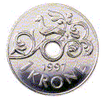
Eksempel 3.1: Kast ett kronestykke tre ganger
Dette forsøket er satt sammen av tre delforsøk – ett for hvert kast
Hvor mange utfall har det sammensatte forsøket?
KKK
KKM
Kan bruke et valgtre for å finne dette
(Krone, Mynt)
KMK
KMM
MKK
MKM
MMK
MMM

Slide 37
Det sammensatte forsøket med tre kast med et kronestykke har 2 . 2 . 2 = 8 utfall
Kast med to terninger har 6 . 6 = 36 utfall
Dette er eksempler på regelen:
I et sammensatt forsøk er antall utfall lik produktet av antall utfall i hvert delforsøk

Slide 38
Eksempel 3.2:
En klasse med 11 jenter og 14 gutter skal velge medlem og varamedlem til elevrådet
Ingen vil stille, så det trekkes lodd
Hva er sannsynligheten for at to gutter blir valgt?
Forsøket er satt sammen av to delforsøk:
valg av medlem og valg av varamedlem
Antall mulige utfall: m = 25 . 24 = 600
Antall gunstige utfall: g = 14 . 13 = 182

Slide 39
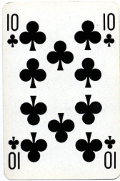
Eksempel 3.3: Trekker fire kort fra en korstokk.
Hva er sannsynligheten for at vi får ett kort i hver farge?
Antall mulige utfall:
m = 52 . 51 . 50 . 49
Antall gunstige utfall: g = 52 . 39 . 26 . 13

Slide 40
Addisjonssetningen
La A og B være to hendelser ved et forsøk
Ut fra disse kan vi lage to nye hendelser:
omfatter alle utfall som er med i A eller i B eller i begge («A union B»)
omfatter alle utfall som er med i både A og B («A snitt B»)

Slide 41
Eksempel 3.4: Kast én terning
Se på hendelsene:
A = «antall øyne er et partall» = {2, 4, 6}
B = «høyst to øyne» = {1, 2}
1 3 5
2 4 6
Merk at:

Slide 42
Generelt:
I summen P(A) + P(B) får vi med sannsynlig-hetene for alle utfallene som er med i A eller i B eller i begge, men de som er i kommer med to ganger
Derfor:
Det gir addisjonssetningen:

Slide 43
Eksempel 3.5: Kast to terninger
A = «sum øyne lik sju»
B = «minst én sekser»
(1,6) (2,6) (3,6) (4,6) (5,6) (6,6)
(1,5) (2,5) (3,5) (4,5) (5,5) (6,5)
(1,4) (2,4) (3,4) (4,4) (5,4) (6,4)
(1,3) (2,3) (3,3) (4,3) (5,3) (6,3)
(1,2) (2,2) (3,2) (4,2) (5,2) (6,2)
(1,1) (2,1) (3,1) (4,1) (5,1) (6,1)

Slide 44
Eksempel 3.6: I en klasse er det 25 elever
10 elever har fransk (F), 12 elever har tysk (T) og 4 elever har begge fagene
Én elev trekkes tilfeldig
Hva er sannsynligheten for at eleven har minst ett av fagene?
Addisjonssetningen gir

Slide 45
Kast én terning og la A = {5, 6} og B = {1, 4}
Det er ingen utfall i
er en umulig hendelse
A og B er disjunkte hendelser
Addisjonssetningen for disjunkte hendelser:
Addisjonssetningen gjelder også for flere disjunkte hendelser. For eksempel:

Slide 46
Komplementære hendelser
La A være en hendelser ved et forsøk
Det at A ikke inntreffer er en hendelse vi kaller «ikke A» og skriver
A og er komplementære hendelser
A
Merk at A og er disjunkte

Slide 47
Eksempel 3.7: Kast én terning og la A = {5, 6}
Da er = {1, 2, 3, 4}
I eksemplet er P(A) = 2/6 og P( ) = 4/6
Merk at summen er lik én
Det kommer av at alle utfall enten er med i A eller i og at summen av alle sannsynilighetene er lik én
Har derfor generelt at

Slide 48
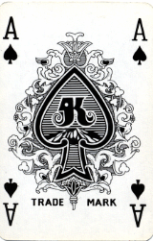
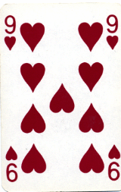
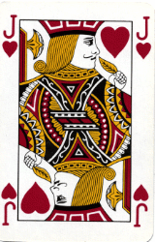
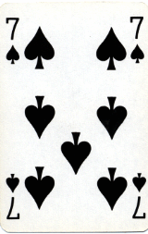
Eksempel 3.8: Trekker fire kort fra en kortstokk.
Hva er sannsynligheten for at vi får minst to kort i samme farge?
Vi kan få minst to kort i samme farge på flere måter
Tungvint å regne ut sannsynlighetene for alle disse og så summere
Enklere å gå veien om den komplementære hendelsen:

Slide 49
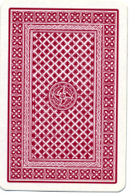
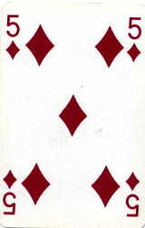
Betinget sannsynlighet
Vil først se intuitivt på betinget sannsynlighet
Eksempel 4.1: Legger fire røde kort og to svarte kort i en bunke

Slide 50
Trekker tilfeldig ett kort og så ett kort til
Ser på hendelsene:
A = «første kort rødt» B = «andre kort svart»
Vi har at P(A) = 4/6 = 2/3
Hvis A har inntruffet er sannsynligheten for B lik 2/5
Dette er den betingede sannsynligheten for B gitt A

Slide 51
Den betingede sannsynligheten for B gitt A skriver vi
Altså har vi at
Tilsvarende har vi at
Om A inntreffer eller ikke endrer den betingede sannsynligheten for B
Vi sier at A og B er avhengige hendelser

Slide 52
Eksempel 4.2:
Bunke med fire røde og to svarte kort
Trekker først ett kort tilfeldig. Legger så kortet tilbake og trekker tilfeldig et kort til
A = «første kort rødt» B = «andre kort svart»
Siden vi legger det første kortet tilbake er
Om A inntreffer eller ikke endrer ikke den betingede sannsynligheten for B
Vi sier at A og B er uavhengige hendelser

Slide 53
I eksemplene over er det intuitivt klart hva betinget sannsynlighet er
Det er ikke alltid like enkelt:
Hva er den betingede sannsynligheten for at begge kortene er røde gitt at minst ett av dem er rødt?
Hva er den betingede sannsynligheten for at det første kortet er rødt gitt at det andre er svart?
Vi trenger en definisjon av betinget sannsynlighet!

Slide 54
Eksempel 4.3: Norske barn delt inn etter kjønn og fargeblindhet (i prosent):
Registrerer kjønn og fargesyn for tilfeldig valgt barn. Tabellen gir sannsynlighetsmodell
Hendelser: F = «fargeblind» og G = «gutt»
Vi har P(G) = 0.514 og P(F G) = 0.041
U
«Opplagt» at

Slide 55
Eksemplet motiverer definisjonen:
Ved å bytte om «rollene» til A og B

Slide 56
Eksempel 4.3 / Oppgave 25:
Vi ser på situasjonen i eksempel 4.3
G = «gutt» J = «jente»
F = «fargeblind» N = «normalt fargesyn»

